Slide 1
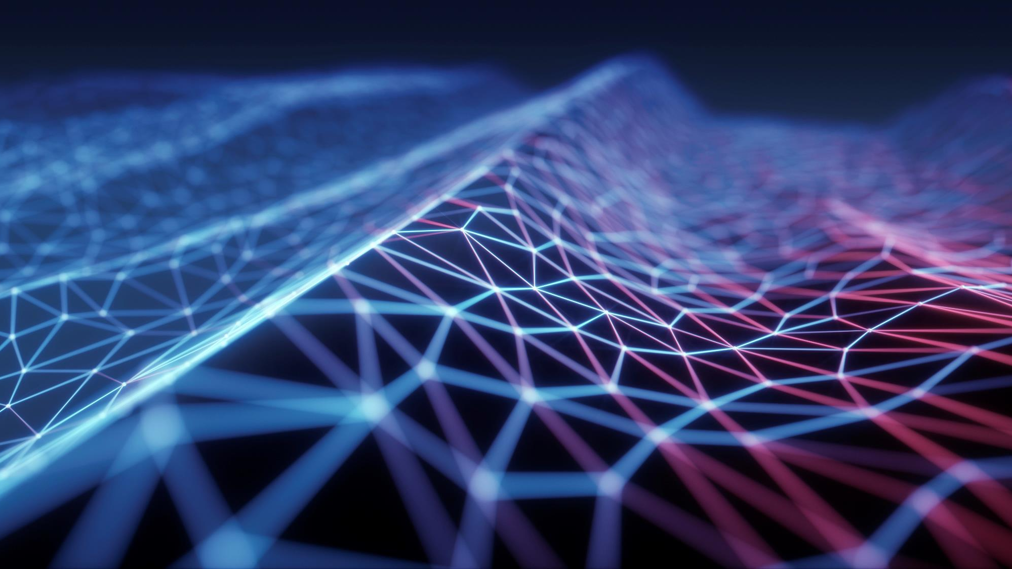
SISTEMA DE SEGUIMIENTO DE MANOS PARA ESCENAS EN REALIDAD EXTENDIDA (XR)
AUTOR: JUAN JOSÉ ARIAS ROJAS
TUTOR: DR. Jesús María González Barahona

Slide 2
CONTENIDOS
1
2
3
Introducción
Tecnologías
utilizadas
Implementación
4
5
6
Experimentos
Desarrollo del proyecto
Conclusiones

Slide 3
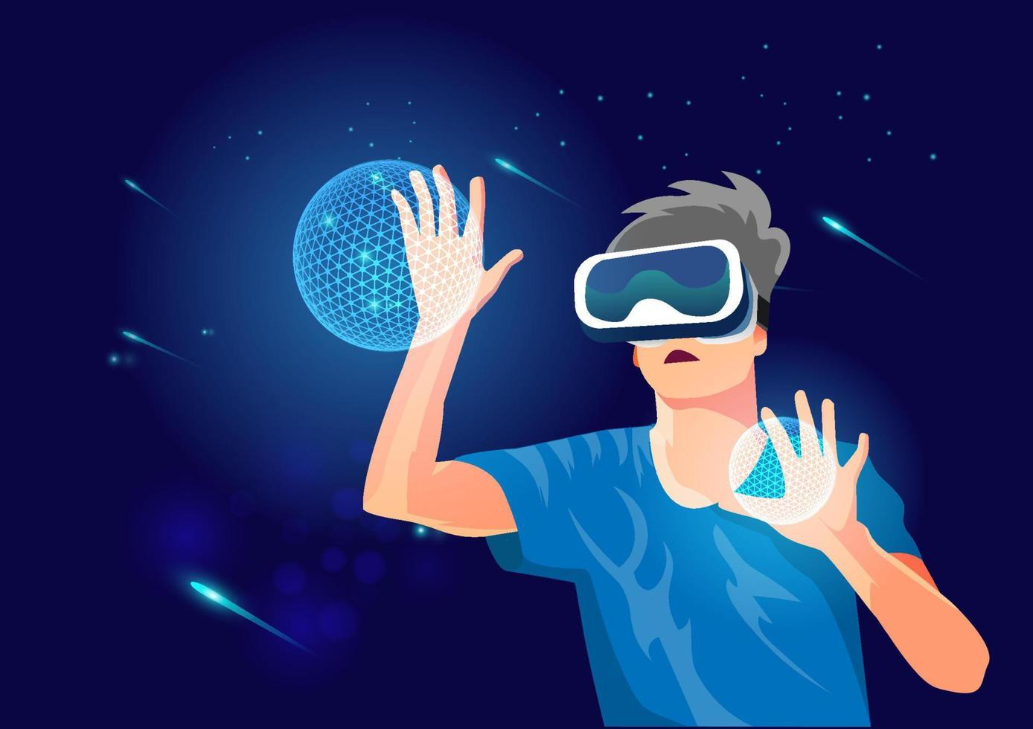
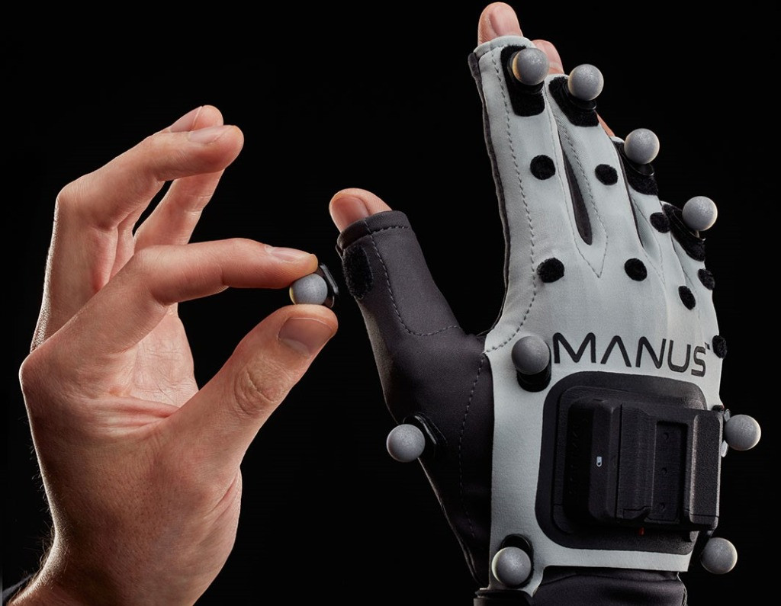
Introducción
Realidad Virtual
Inmersión en la escena
Seguimiento de manos
Objetivo
Seguimiento de manos con video desde un navegador

Slide 4
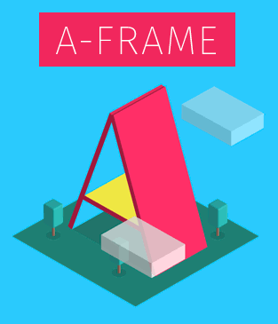







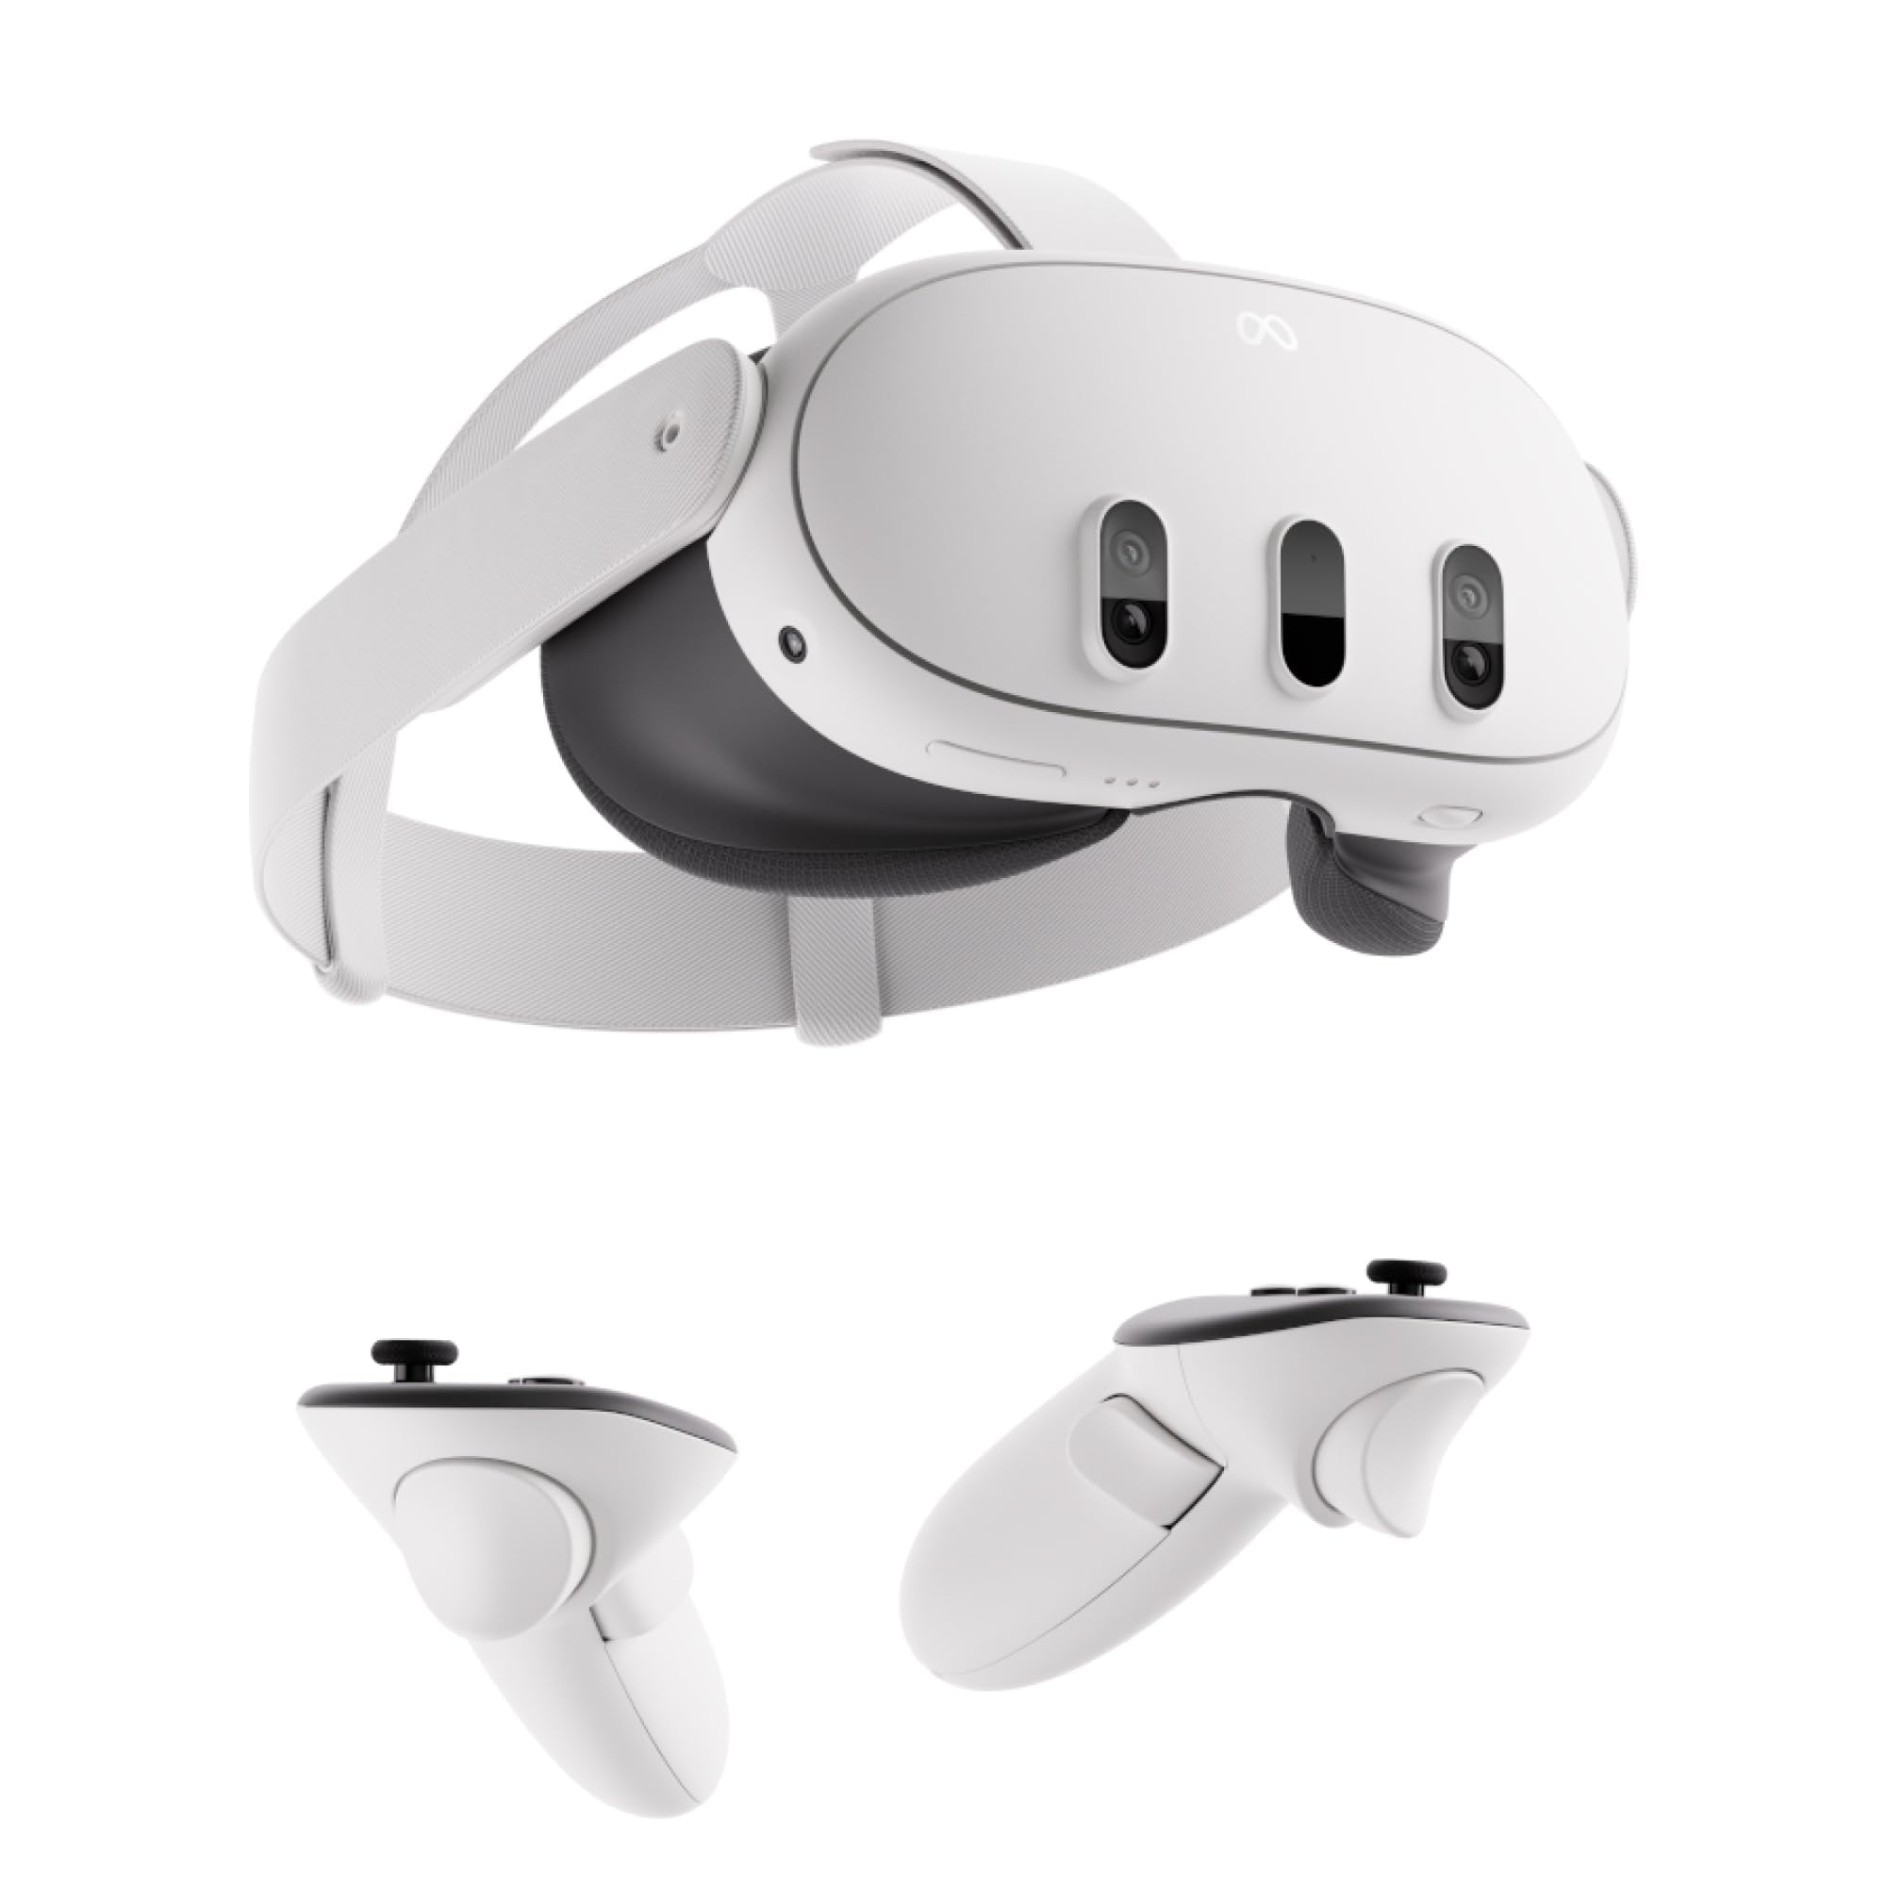

Tecnologías utilizadas

Slide 5
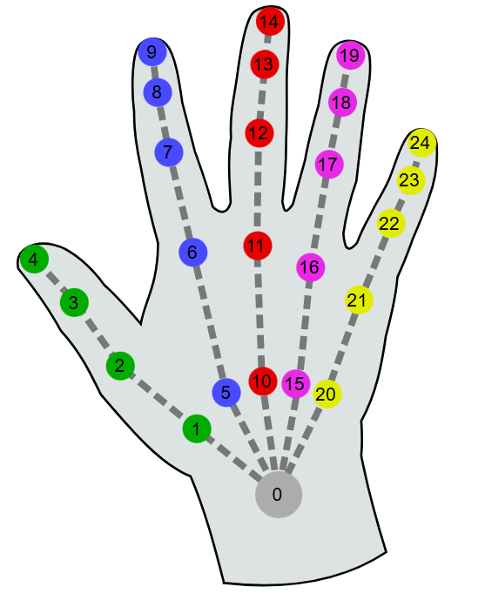
implementación
Api WebXR
Componente Manos
Seguimiento de las articulaciones
Actualización cada frame

Slide 6
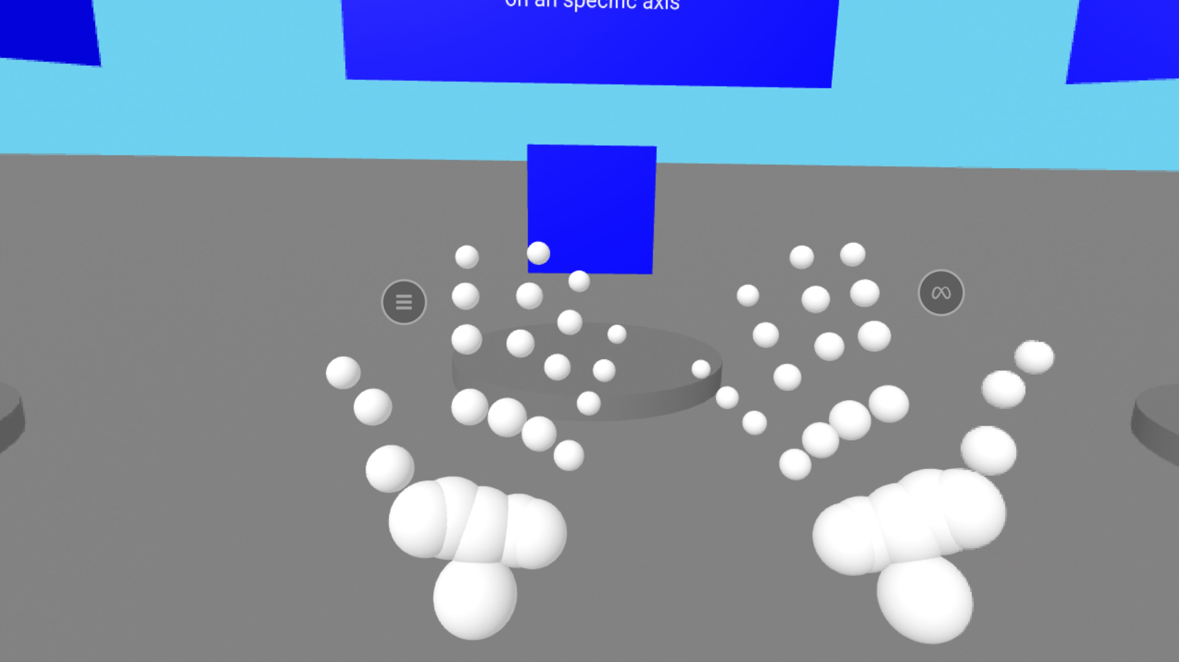
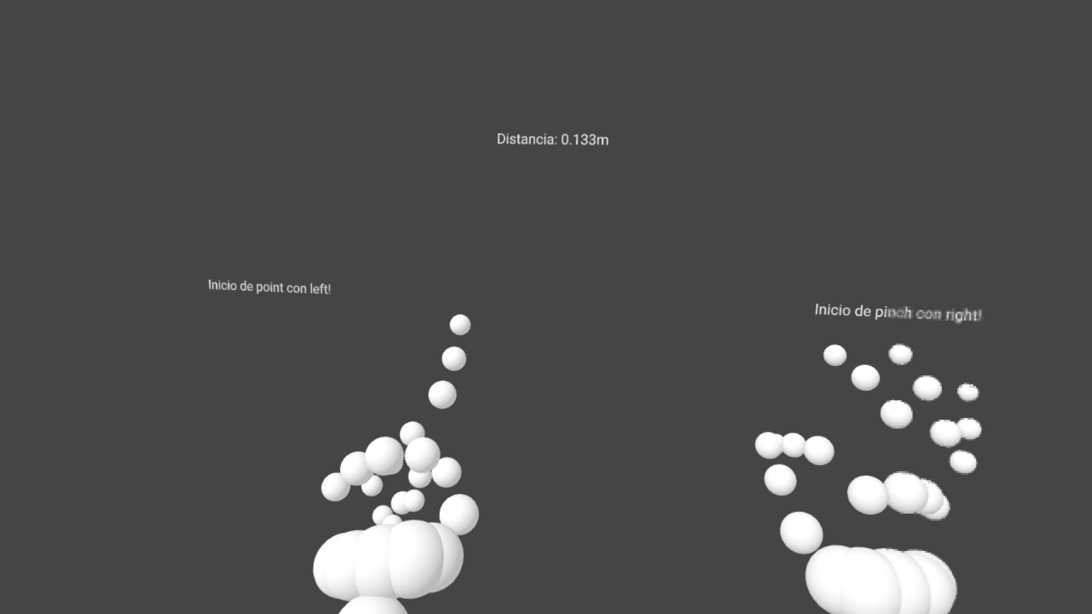
implementación
Representación de las manos
Detección de gestos

Slide 7
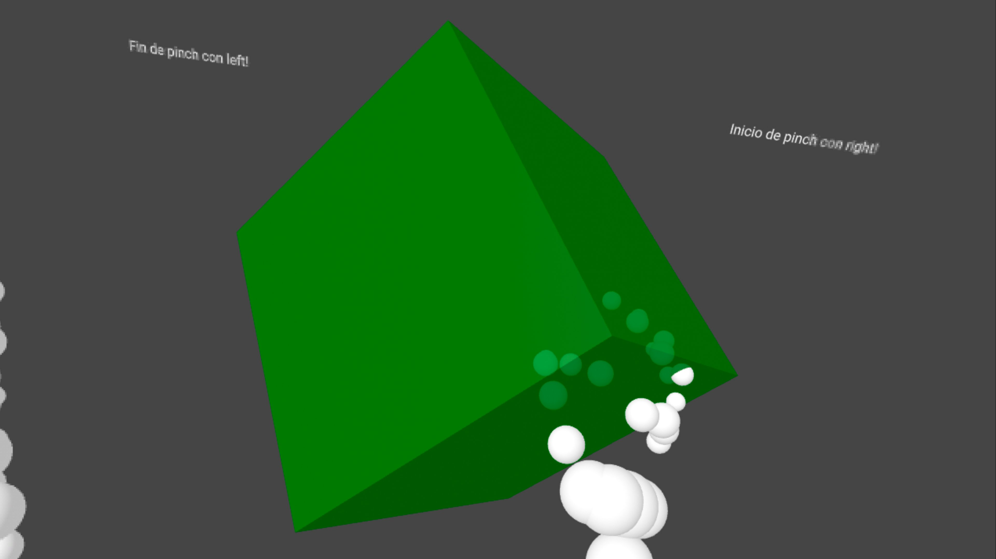
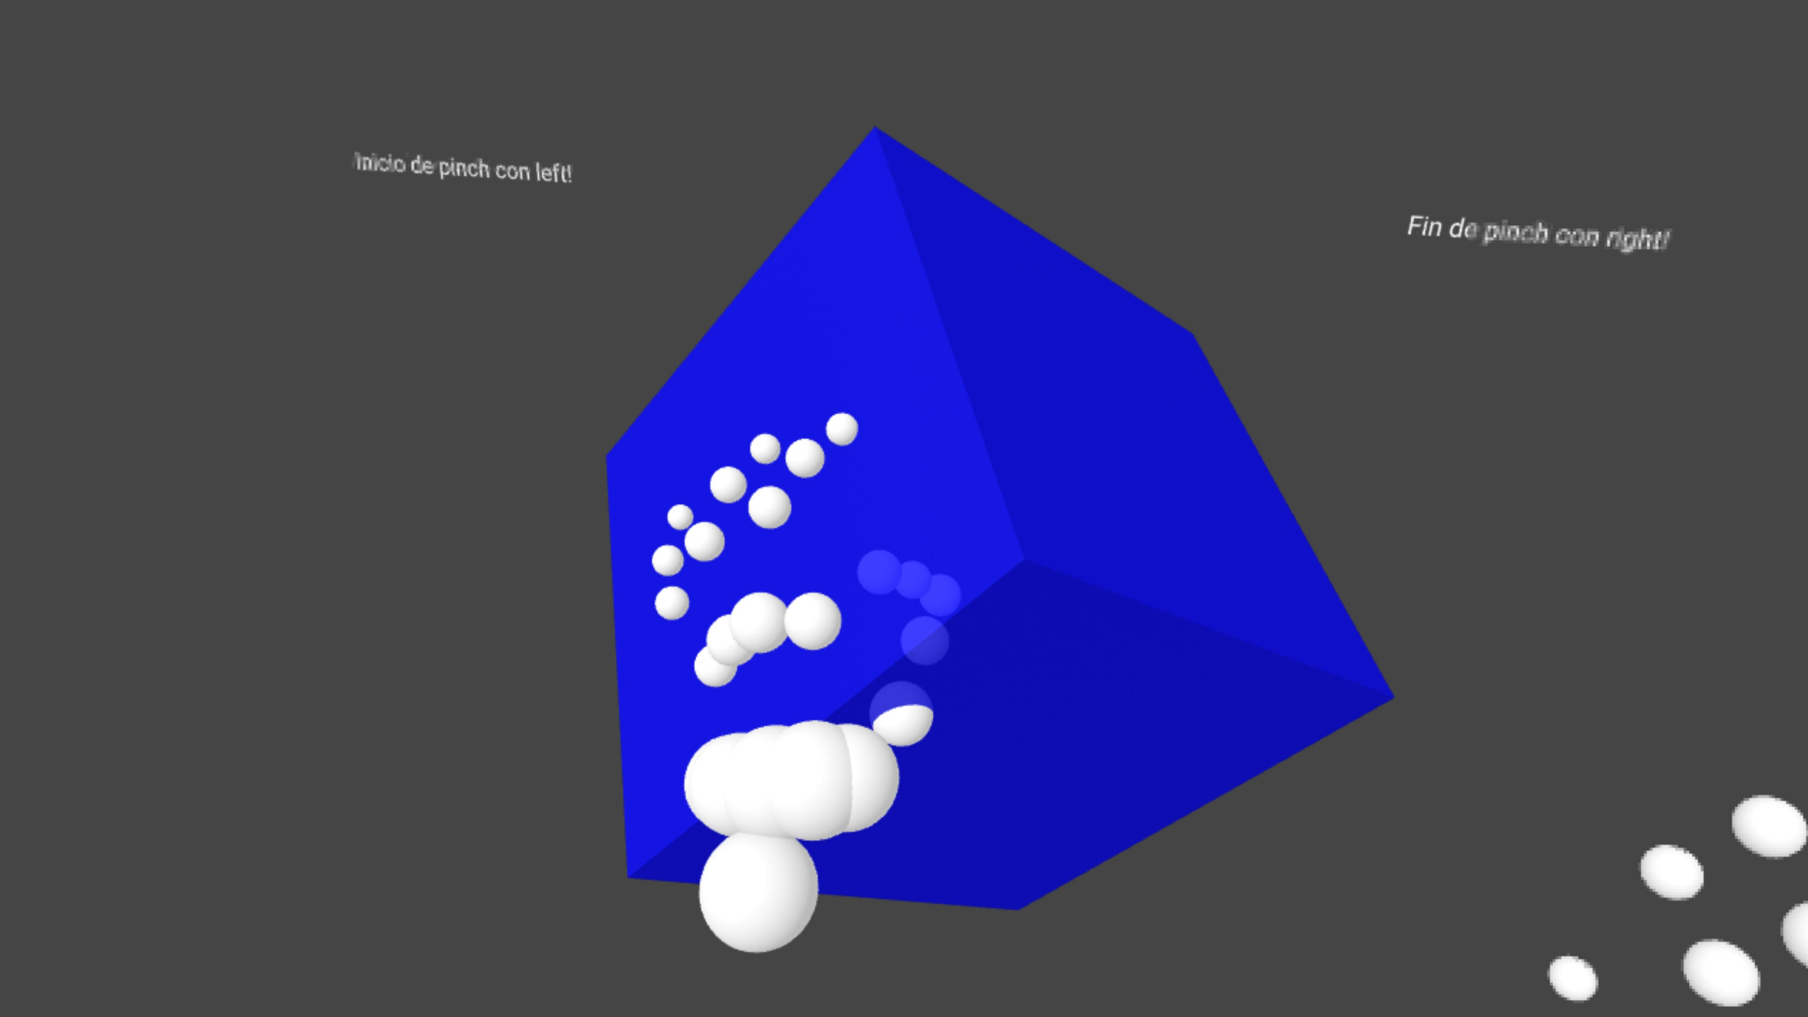
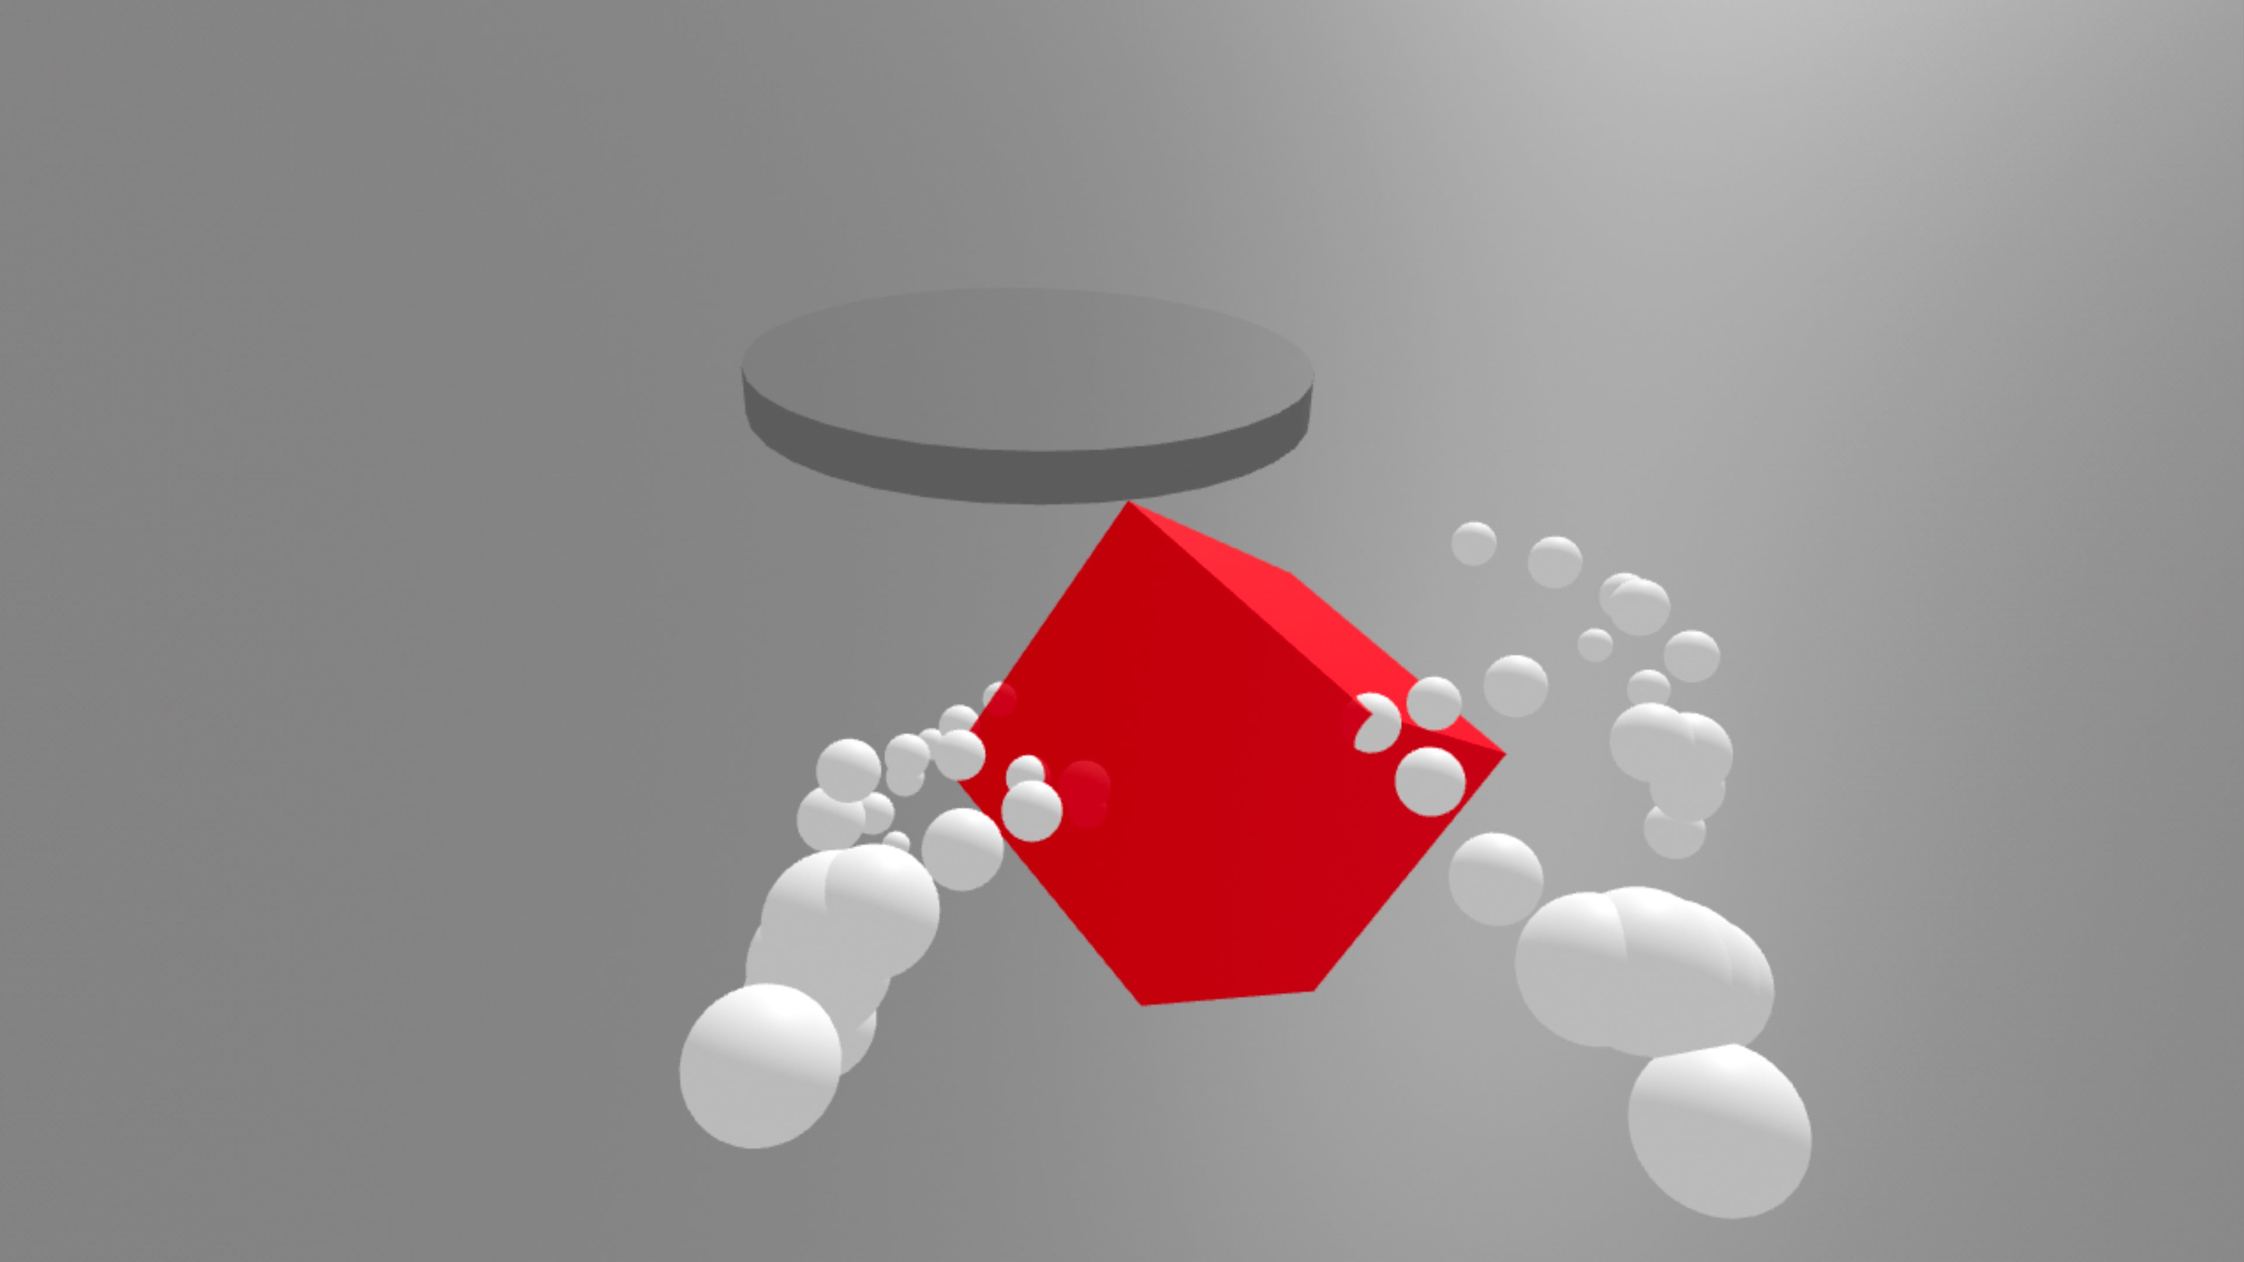
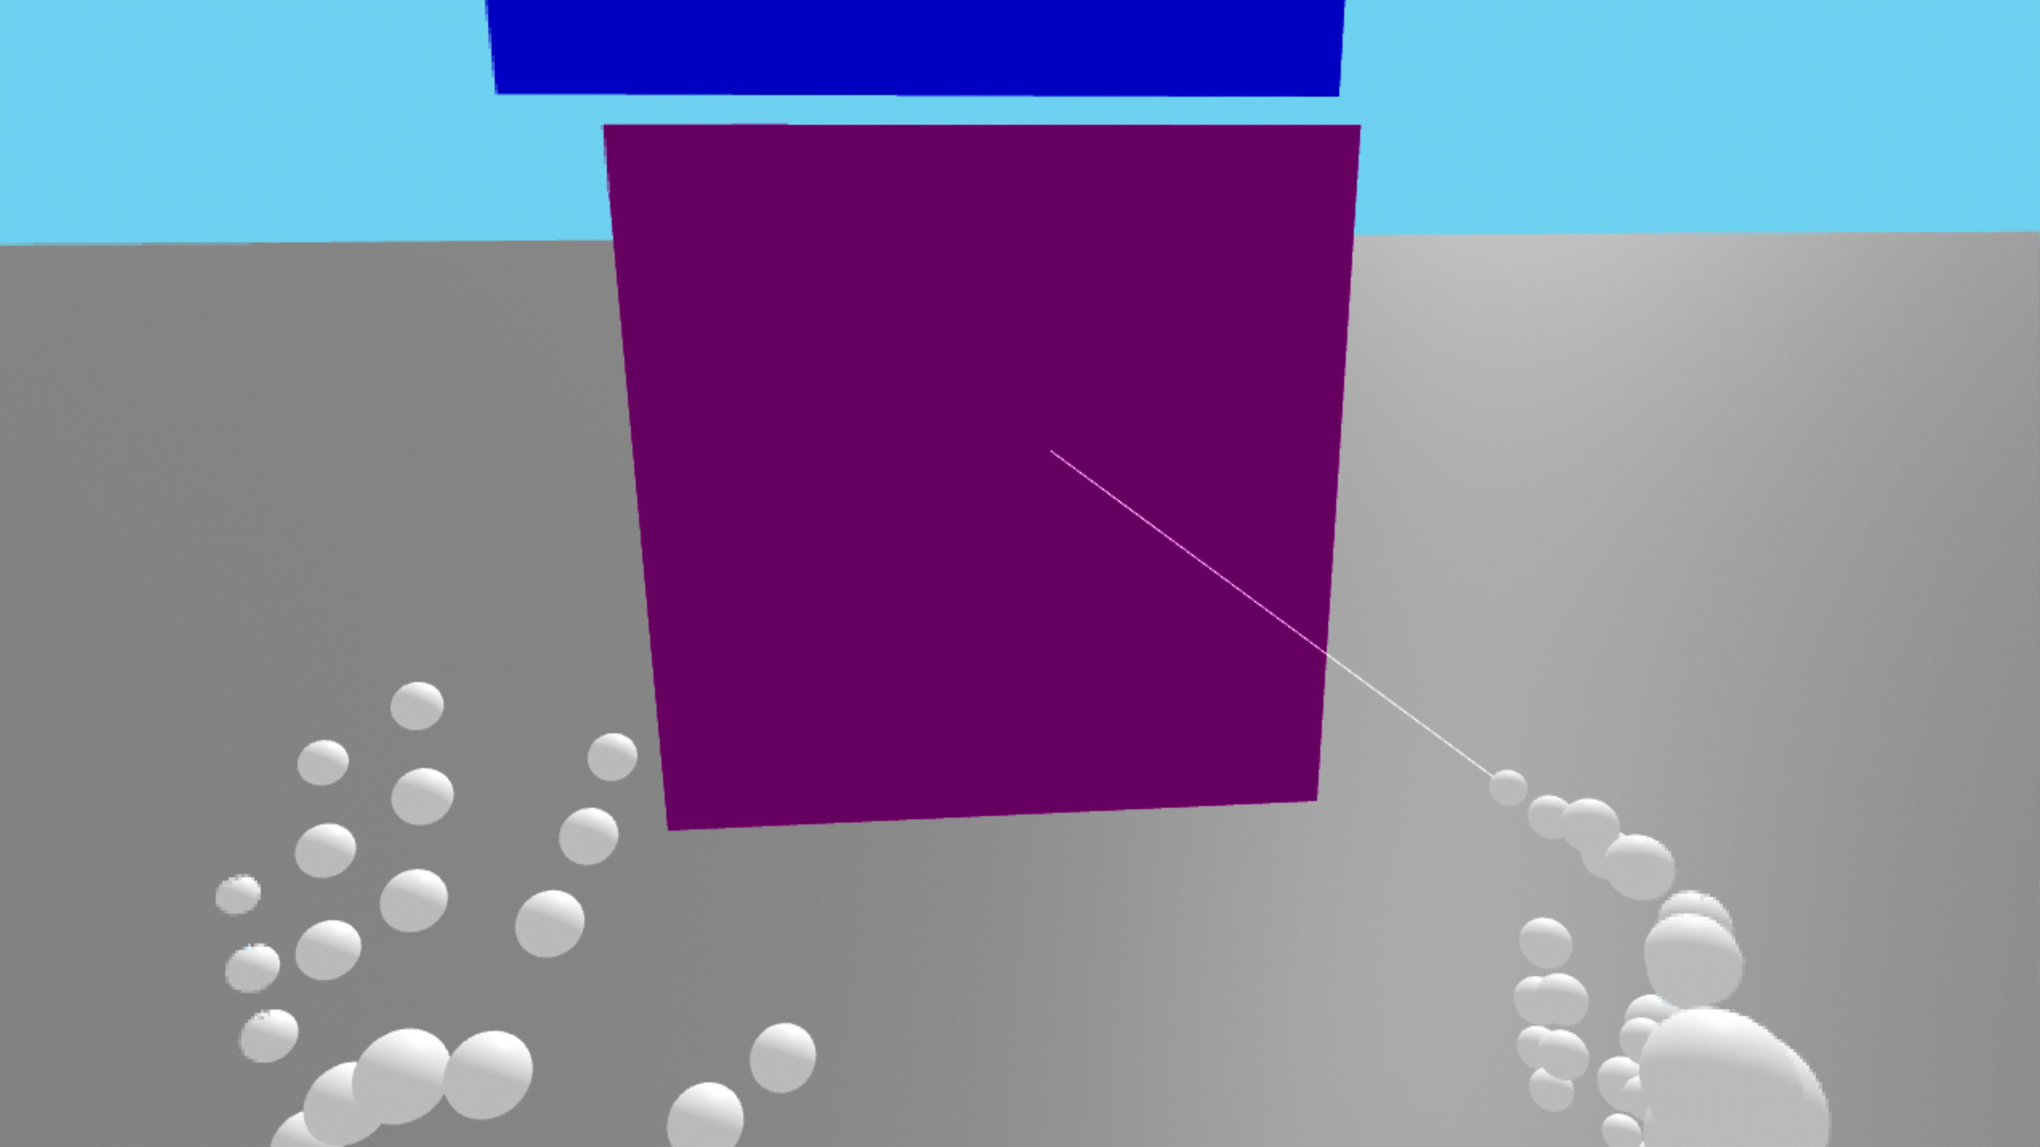
implementación
Drag + Hoover
Slide + Hoover
Grabable
Stretch + Hoover
Clickable

Slide 8
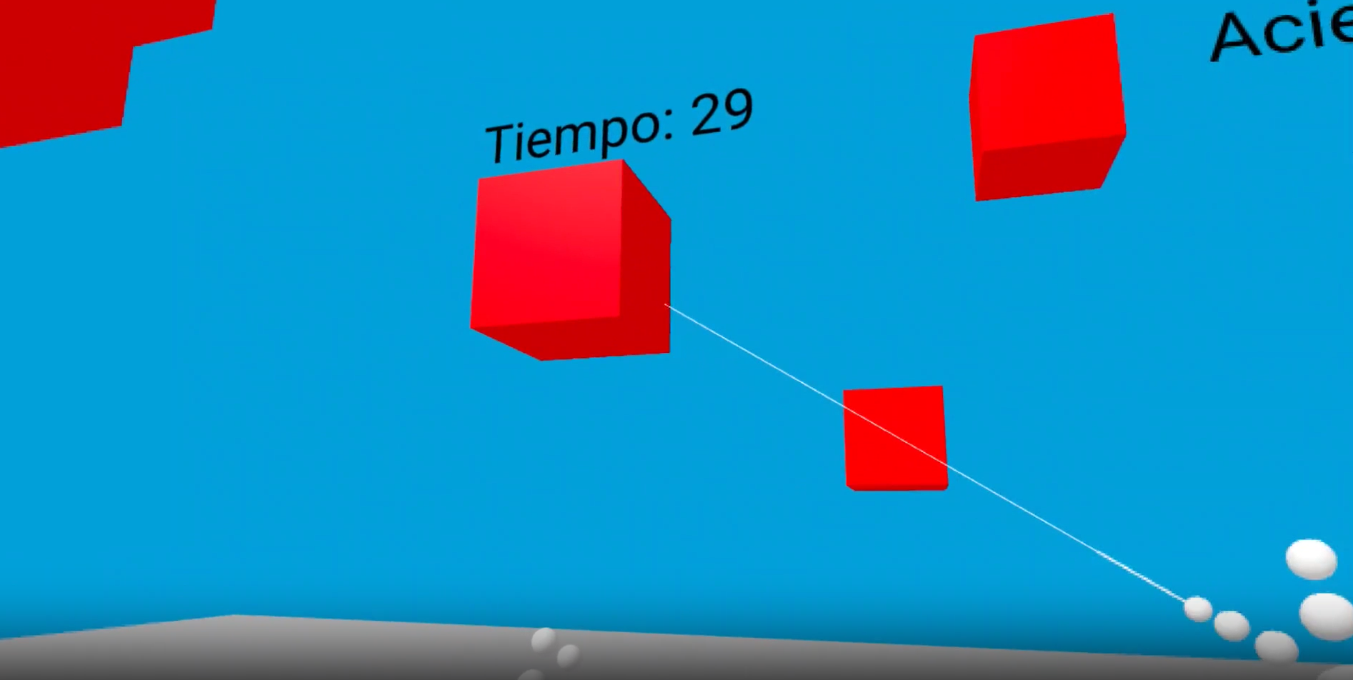
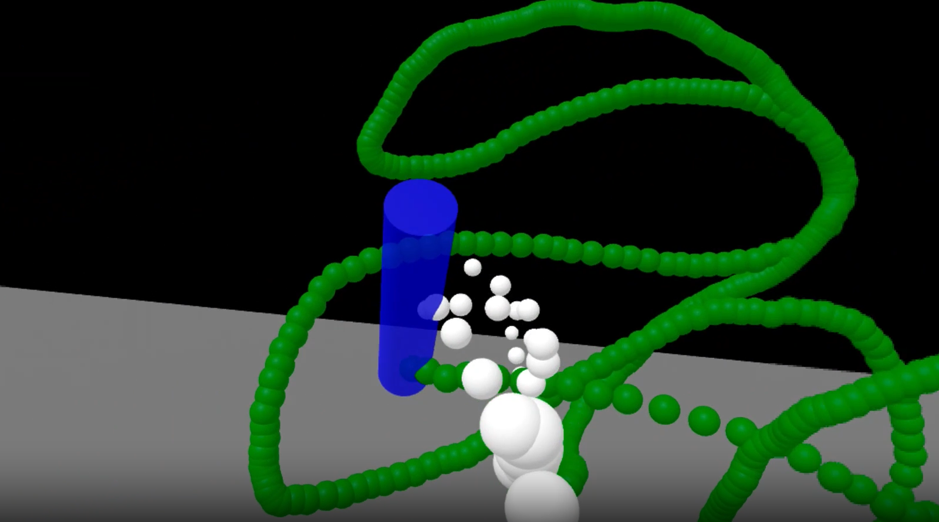
Implementación
Demos de uso práctico
Demo Juego Clicks
Demo Dibujar

Slide 9
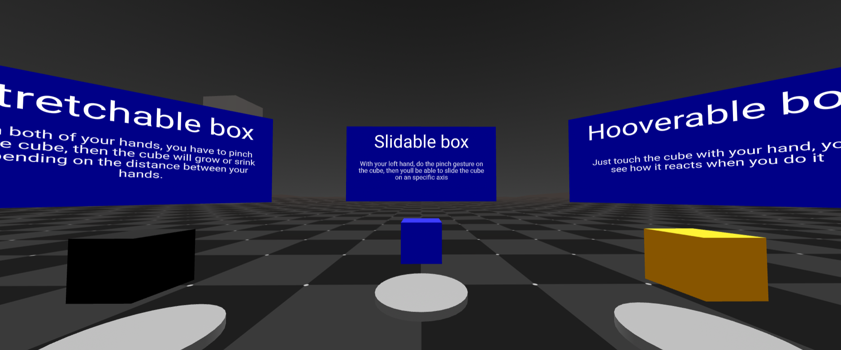
Experimentos
Condiciones
Resultados
Quest 3
Instrucciones
Manos
Gestos
Alrededores
Manos
Gestos
Interacciones
Trabajos a futuro

Slide 10
Desarrollo del proyecto
Sprints | Titulo | Duración | Esfuerzo
Sprint 0 | Puesta en marcha | 2 semanas | 18 horas
Sprint 1 | Primeras manos | 2 meses | 80 horas
Sprint 2 | Introducción de eventos y gestos | 2 semanas | 15 horas
Sprint 3 | Nuevos gestos a la escena | 2 semanas | 20 horas
Sprint 4 | Detección de colisiones | 1 semana | 12 horas
Sprint 5 | Incorporación de la función Grabable | 2 semanas | 22 horas
Sprint 6 | Manos finales | 1 mes | 44 horas

Slide 11
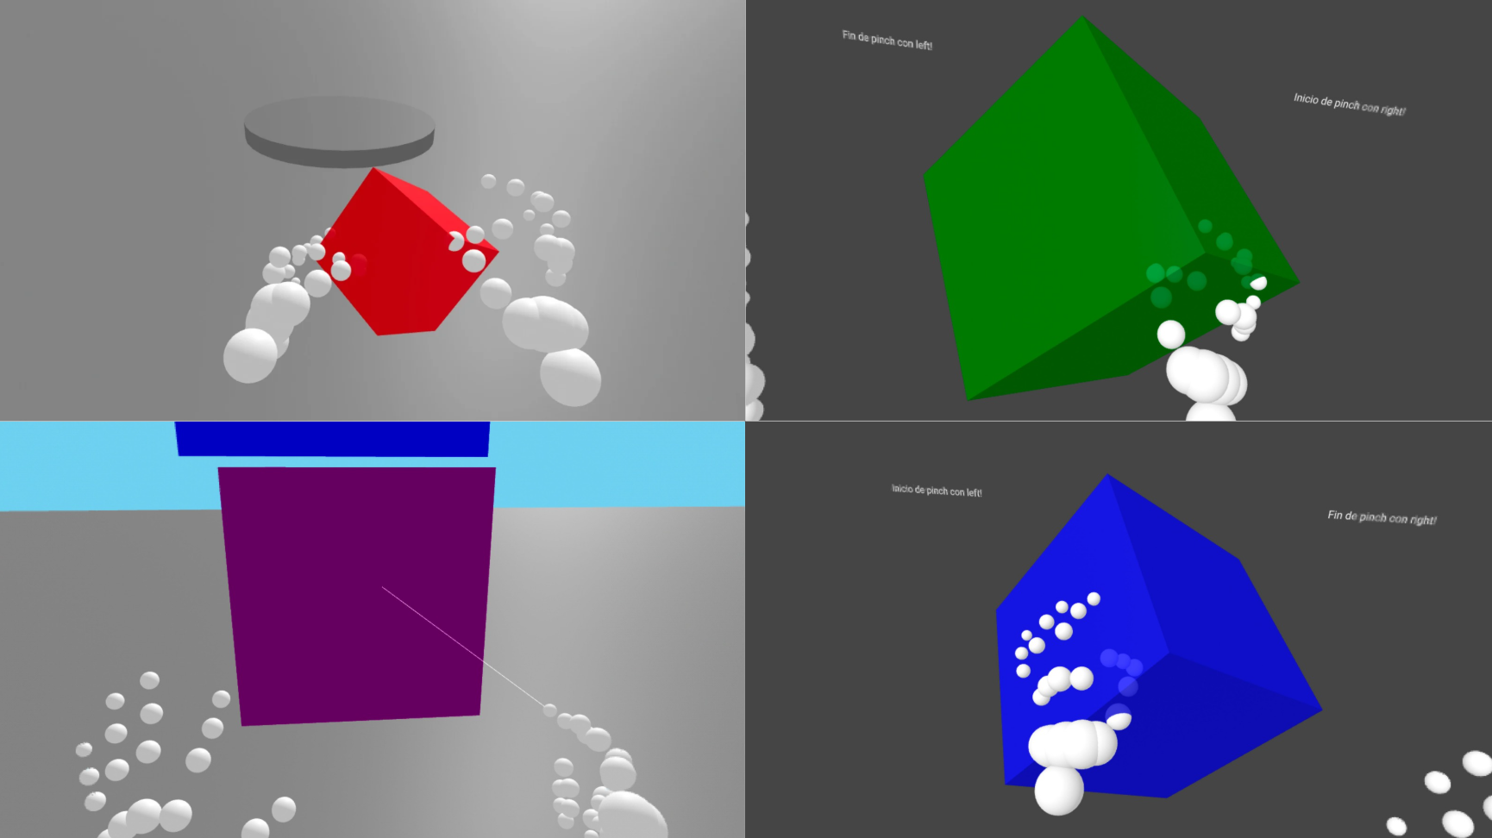
Conclusiones
Caja de herramientas
Implementaciones
Seguimiento y representación de manos
Interfaces de usuario
Web: https://jujoarias.github.io/TFG

